Slide 1
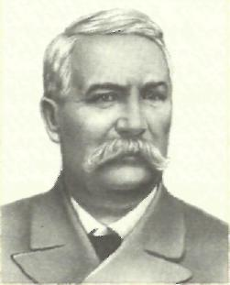
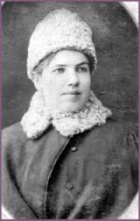
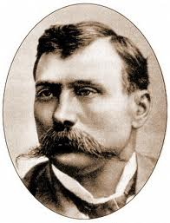
Родина Тобілевичів — яскраве сузір'я корифеїв українського театру
Роботу виконав
учень 10 класу

Slide 2
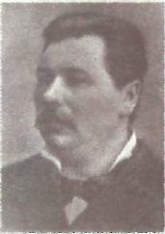
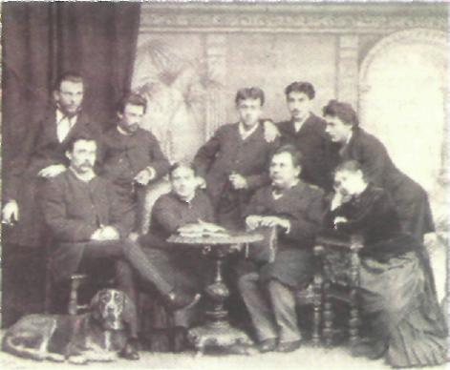
Створення театру корифеїв
У 1882 році Марком Кропивницьким був створений театр корифеїв, який завоював велику популярність не лише в Україні, а й за її межами. Його виступи в Москві, Санкт - Петербурзі, Одесі перетворювалися на свята української культури.
Марко Кропивницький
Корифеї українського театру

Slide 3
СІМ’Я ТОБІЛЕВИЧІВ
Наш південний край, щедрий на різні таланти, дав світу немало видатних людей, у тому числі діячів української культури. Особливо прославився рід Тобоілєвйчів.
Історія роду починається коли кмітливий і моторний Карпо Адамович Тобілевич, управитель південних степних поміщицьких маєтків, закохався у струнку, вродливу й талановиту дівчину Євдокію, покоївку поміщиці Злотькійської.
Євдокія Зіновіївна, родом з містечка Саксагань на Катеринославщині, належала до козацького роду Садовських. Рід збіднів, потрапив у кріпацтво, Карпо Тобілевич викупив красуню з неволі і одружився з нею.
У селі Арсенівна Елісаветградського повіту (нині Кіровоградщина) у І840 році з’явився на світ їх первісток Іван. Родина швидко зростала. Вже в селі Костуватім колишньої Херсонської губернії (нині Братський р-н Миколаївської області) народилися Михайло, Петро, Марія, Панас.
Велика родина жила у нестатках. Хоч Карпо Адамович і був дворянином, достатньо довго була тяганина з признанням роду Тобілевичів у дворянстві, і пов’язана вона була з помилкою у прізвищі Тобілевич, чи Тобелевач, чи Тубілевич, якої припустилися писарі. Цей феноменальний випадок з годом використав у своїй комедії "Мартин Боруля" Іван Карпович Тобілевич.
Родина була дружною, веселою і талановитою. Звеселяла мати терновим квітом хату, співала чумацькі пісні баба Настя низьким сильним голосом, до неї прилучали свої голоси батько й мати, підтягував частіш голосочком старший син Іван, приходили на спів у світлицю менші брати, і не гадалося їм, що то вже майбутні актори, які увіковічать пам’ять матері та батька. Згодом вони стануть славнозвісними Іваном Карпенком-Карим, Миколою Садовським, Марією Садовською-Барілоттї, Панасом Сакса ганським - корифеями українського театру.
Тобілевичі були людьми освіченими, знали багато віршів і пісень Шевченка. Вихованням дітів займалася мати. Вона прекрасно співала народні пісні, майстерно розповідала казки.
У 70-ті роки, коли родина Тобілевичів уже переїхала до Елисаветграда, в їхньому будинку щосуботи відбувалися "вечірки", всі співали, та найбільше і найкраще - Маруся І Панас.
Кожен з Тобілевичів шов своїм шляхом по життю, але кожного цей шлях вів до театру. Всі вони з юнацьких років виступали у аматорських гуртках На професійну сцену Тобілевичі прийшли майже одночасно - у1881-1884 роках.

Slide 4
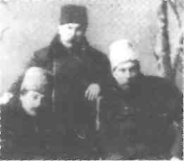
Тобілевичі
Театральні режисери й актори:
Панас Карпович Тобілевич (Панас Саксаганський ),
Микола Карпович Тобілевич (Микола Садовський);
Марія Карпівна Тобілевич
(Марія Садовська -Барілотті).
Брати Тобілевичі:
Панас Саксаганський,
Іван Карпенко-Карий,
Микола Садовський.
Фото початку ХХ століття

Slide 5
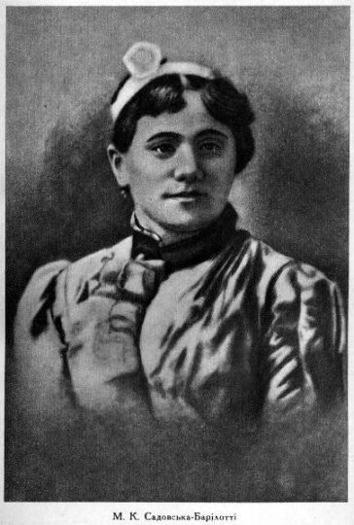
Марія Садовська -Барілотті
Широку популярність здобула Марія Садовська, виступаючи спочатку як актриса оперного, опереткового та комедійного жанру, а пізніше — як драматична актриса. На українській сцені Марія Карпівна дебютувала у виставі «Наталка Полтавка». Ця п'єса і сам образ Наталки були дорогі артистці. В родині Тобілевичів був своєрідний культ «Наталки Полтавки», всі знали пісні і сцени з вистави, віршовані монологи були неодмінними у хатньому вжитку. Маючи гарне соковите сопрано, органічно сполучаючи спів з грою драматичної актриси, Марія Садовська була неперевершеною Наталкою. Завжди цікава і різна була актриса у ролях драматичного репертуару. Тогочасна критика схвально писала про її Проню з п'єси Старицького «За двома зайцями», Уляну з п'єси Квітки-Основ'яненка «Сватання на Гончарівці», Харитину з п'єси Карпенка-Карого «Наймичка», Пракседу з драми «Гуцули», Оришку з п'єси Кропивницького «Пошились у дурні». Однією з найкращих ролей, створених Марією Садовською була Софія у «Безталанній» Карпенка-Карого. Спершу в цій виставі вона виконувала роль Варки, але потім збагнула, що сповнений драматизму, ніжний і щирий образ Софії їй ближчий. У цій ролі, як писали рецензенти, Садовська досягала вершин майстерності.

Slide 6
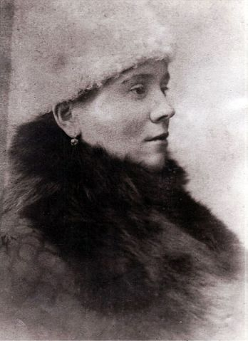
Найкращими її ролями були:
Наталка («Наталка Полтавка» І. Котляревського),
Одарка («Запорожець за Дунаєм» С. Гулака-Артемовського),
Панночка («Утоплена» М. Лисенка),
Маруся («Дай серцю волю…» М. Кропивницького),
Софія та Варка («Безталанна» І. Тобілевича) та ін.

Slide 7
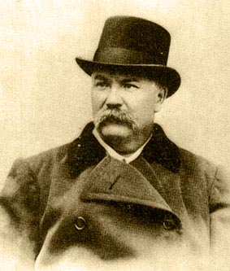
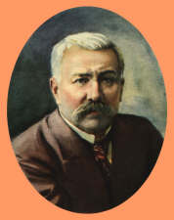
Могутню силу таланту мав видатний украïнський драматург i театральний дiяч
Iван Карпович Тобiлевич, широко вiдомий пiд псевдонiмом Карпенко-Карий. "Вiн був одним iз батькiв новочасного украïнського театру, визначним артистом та при тiм великим драматургом, якому рiвного не має наша лiтература", - писав про нього
I. Франко.

Slide 8
“ Драматична творчість Карпенка-Карого - це найвище досягнення нашого класичного театру, театру корифеїв, що стало школою для українських драматургів нашого часу ”. (Ростислав Пилипчук)
Карпенко-Карий був не лише талановитим драматургом, а й прекрасним актором. Він створив високохудожні сценічні образи: Возного («Наталка Полтавка» Івана Котляревського), Назара Стодолі й Гната Карого («Назар Стодоля» Тараса Шевченка), Герасима Калитки і Пузиря із своїх п'єс «Сто тисяч» і «Хазяїн».
Він невтомно працював над своїми ролями, відшліфовуючи кожен епізод до найменших деталей. Його гра була позбавлена штучної декоративності, а відзначалася простотою і життєвою правдою, проникненням у внутрішній світ героїв.

Slide 9
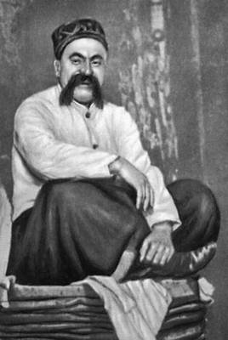
Микола Садовський
Як актор Садовський відзначався винятковою пластичністю, простотою, глибиною і щирістю почуттів, хоч і не позбавлених характером гри «нутром» (від великих емоцій до спаду). Садовський уславився в героїчно-історичному — Богдан Хмельницький (в однойменній п'єсі М. Старицького), Сава Чалий (І. Карпенка-Карого), Гетьман Дорошенко (Л. Старицької-Черняхівської) і героїчно-побутовому репертуарі: Дмитро («Не судилося» М. Старицького), Опанас («Бурлака» І. Карпенка-Карого); був першим Командором («Камінний господар» Лесі Українки) і Городничим на українській сцені («Ревізор» М. Гоголя

Slide 10
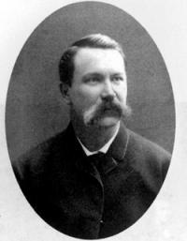
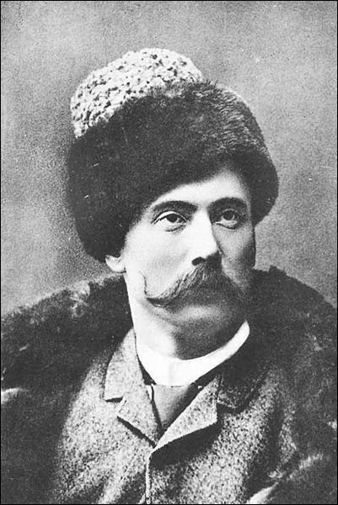
Садовський також сприяв збагаченню українського репертуару перекладами («Ревізор» М. Гоголя, лібрето опер «Галька» С. Монюшка, «Продана наречена» Б. Сметани та ін.) Як режисер Садовський виховав цілу плеяду українських акторів (А. Петляш, О. Корольчук, Є. Хуторна, М. Малиш-Федорець, І. Ковалевський і багато ін), даючи їм більшу свободу у створенні образу.

Slide 11
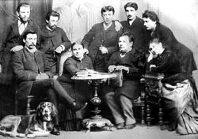
“Такі українські актори, як Кропивницький, Заньковецька, Саксаганський, Садовський – блискуча плеяда майстрів української сцени – ввійшли золотими літерами на скрижалі історії світового мистецтва”.(Костянтин Станіславський)

